Slide 1




BÁO CÁO LẬP TRÌNH ỨNG DỤNG DI ĐỘNG ĐA NỀN TẢNG
Trường Đại học Thủ Dầu Một
Viện Kỹ Thuật Công Nghệ
Xây Dựng Ứng Dụng
Quản Lý Nhà Thông Minh
Giảng viên hướng dẫn:
ThS. Trần Văn Hữu
Sinh viên thực hiện:
Dương Lê Phước Trung
Nguyễn Ngọc Minh

Slide 2
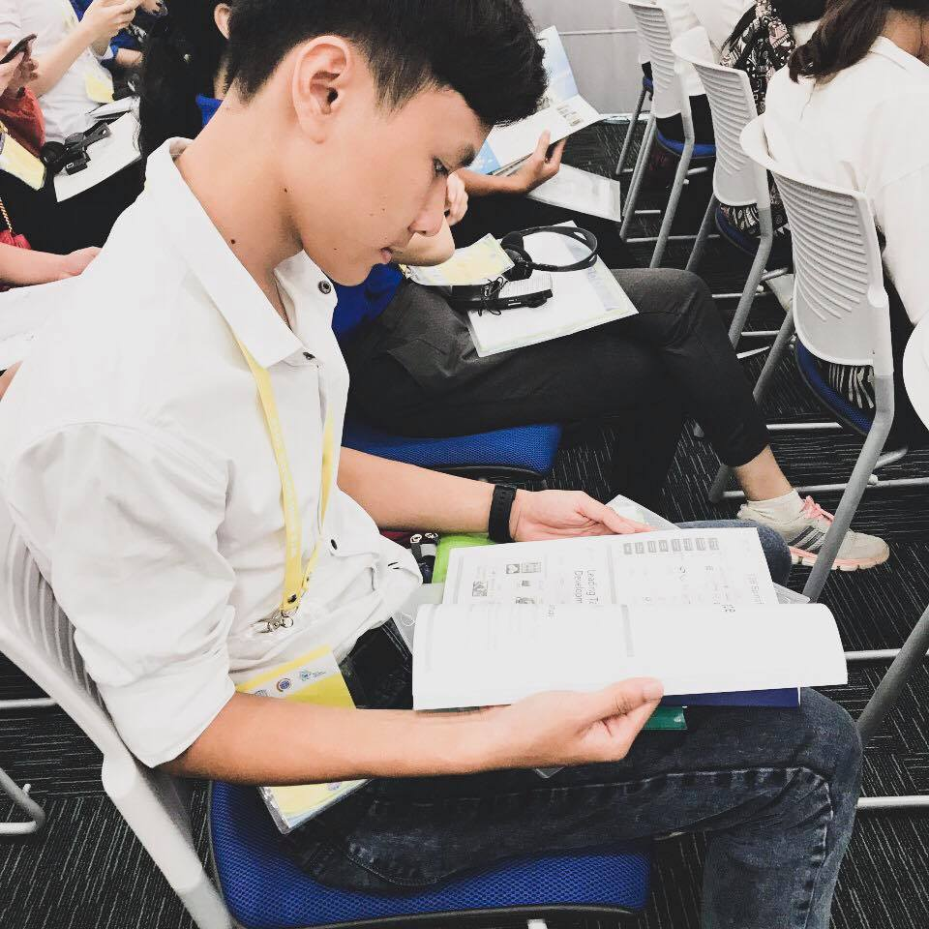



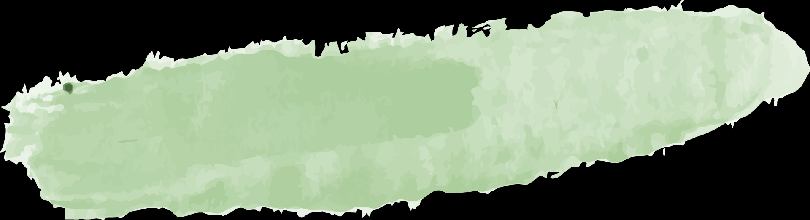
Thành Viên
Phước Trung
Ngọc Minh
Phục trách Backend, IoT
Phụ trách Frontend, mô hình

Slide 3


MỤC LỤC
Tổng quan đề tài
Hệ thống
01
02
Kết quả nghiên cứu
Tổng kết
03
04
Đặt bài toán và đưa ra hướng giải quyết bằng đề tài
Đặc tả hệ thống, các mô hình hệ thống, nguyên lý vận hành
Giới thiệu giải pháp thực tế đã được nghiên cứu
Tổng kết lại đề tài và đưa ra các hướng phát triển

Slide 4
01
Tổng Quan Đề Tài
Đặt bài toán và đưa ra hướng giải quyết

Slide 5
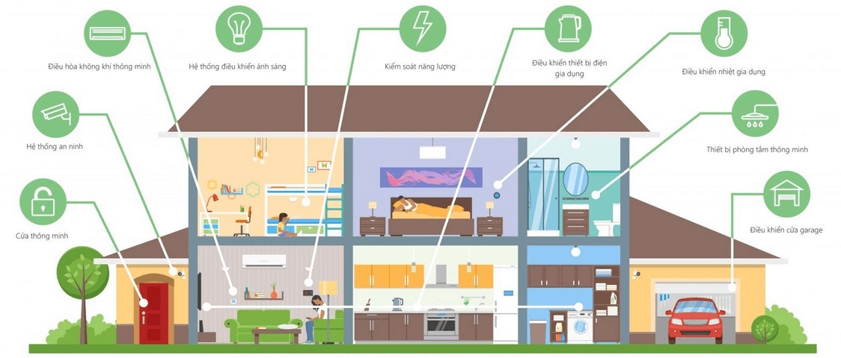
Nhà thông minh là gì ?
Tương tự như một ngôi nhà bình thường
Được trang bị thêm các thiết bị thông minh (Đèn tự động, quạt tự động, cảm biến nhiệt độ, …)
Được tích hợp những công nghệ thông minh.

Slide 6
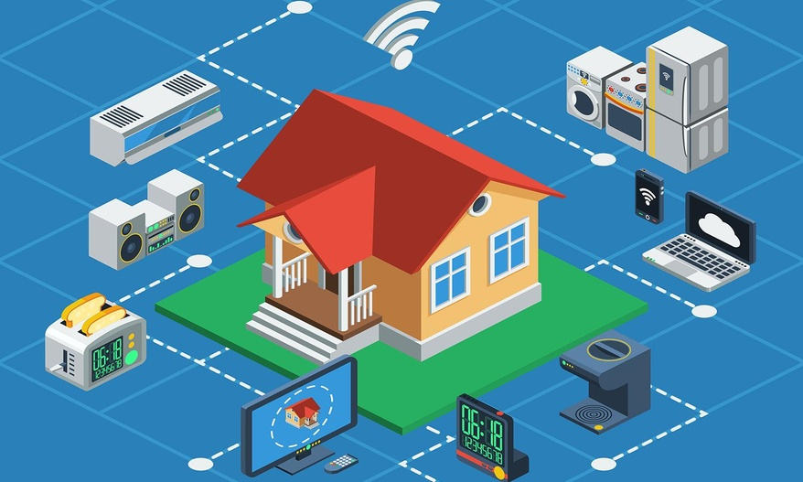
Xu hướng nhà thông minh
Nhà thông minh hiện đang là xu hướng cực kỳ thịnh hành trên thế giới.
Nó đang dần dần nâng tầm cuộc sống của mọi người
Ngôi nhà tiện nghi hơn, đơn giản hơn

Slide 7
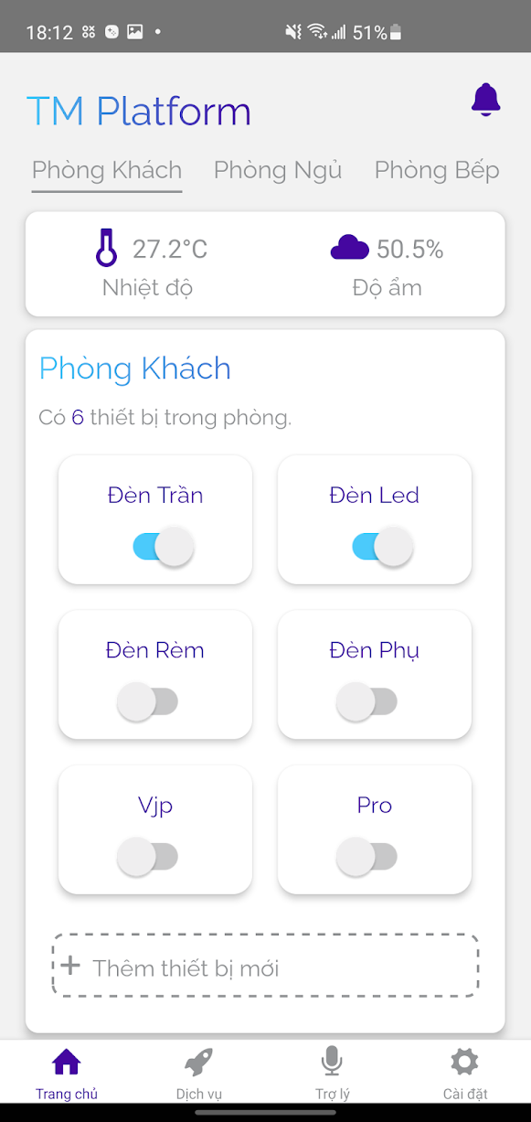
Tại sao phải có ứng dụng quản lý nhà thông minh ?
Hầu hết tất cả mọi người đều sở hữu ít nhất một điện thoại thông minh
Dễ dàng kiểm soát các thiết bị trong gia đình

Slide 8
02
Kiến Trúc Hệ Thống
Đặc tả hệ thống và nguyên lý vận hành

Slide 9


Quy Trình Thực Hiện
10/2020
12/2020
02/2021
04/2021
Lên ý tưởng
Xây dựng Backend
Xây dựng Frontend
Làm mô hình và báo cáo
Nhóm lên các ý tưởng và bắt đầu thu thập các thông tin của nghiên cứu
Nhóm xây dựng phần backend của đề tài: Các API, service xử lý
Nhóm xây dựng ứng dụng dựa trên các API trước đó và lập trình cho các thiết bị IoT
Nhóm xây dựng nhà mô hình và viết báo cáo dựa trên kết quả nghiên cứu được

Slide 10

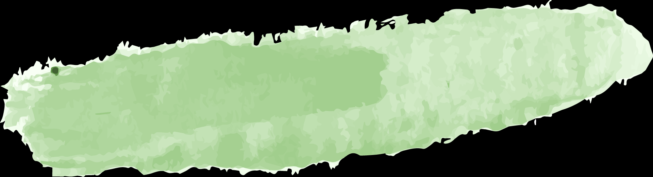

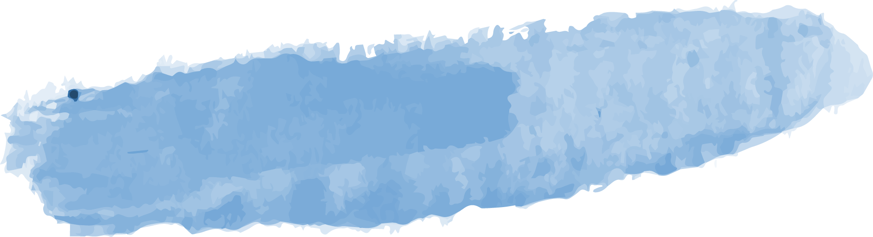
Hệ Thống Điều Khiển Nhà Thông Minh
Giới thiệu
Công nghệ
Kiến trúc
Phương thức hoạt động

Slide 11



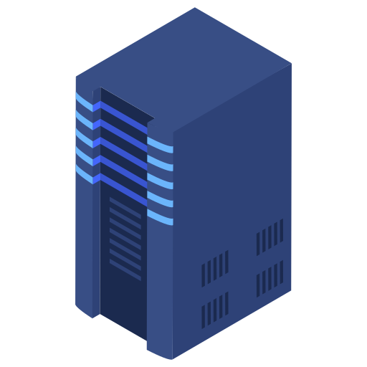

Hệ Thống Điều Khiển Nhà Thông Minh
Giới thiệu
Một hệ thống bao gồm client và server, client giao tiếp với server, kiểm soát, xử lý thông tin cho toàn bộ các thiết bị và ứng dụng

Slide 12









Hệ Thống Điều Khiển Nhà Thông Minh
Công nghệ
FONT END
BACK END

Slide 13
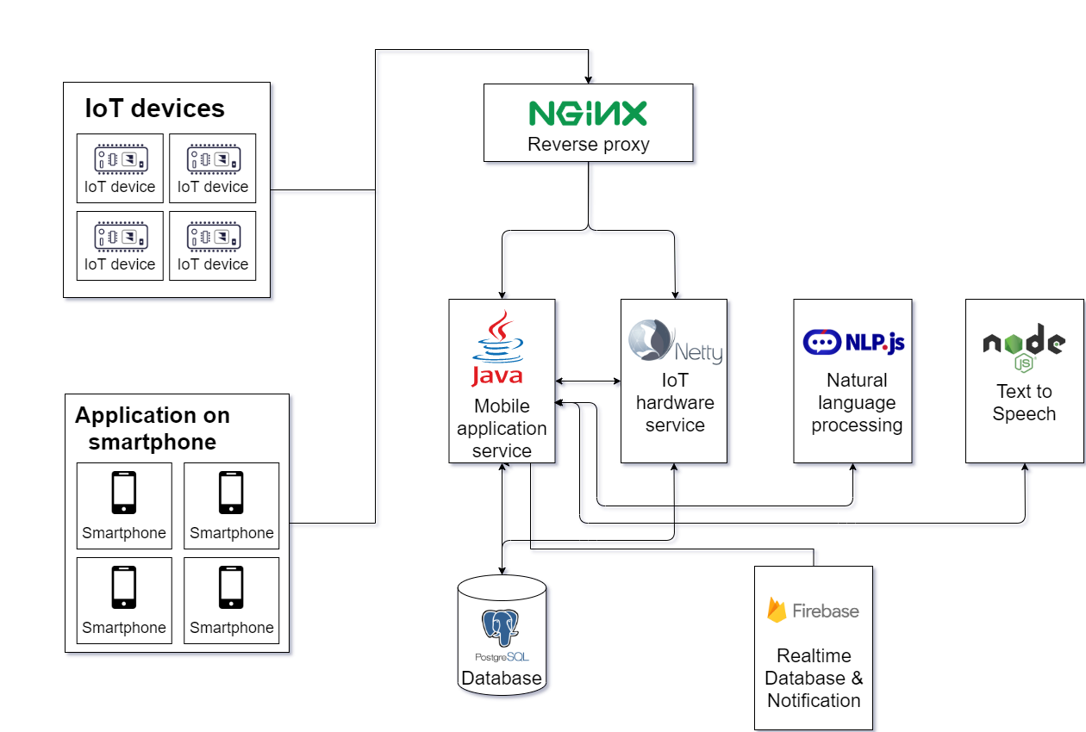
Hệ Thống Điều Khiển Nhà Thông Minh
Kiến trúc

Slide 14
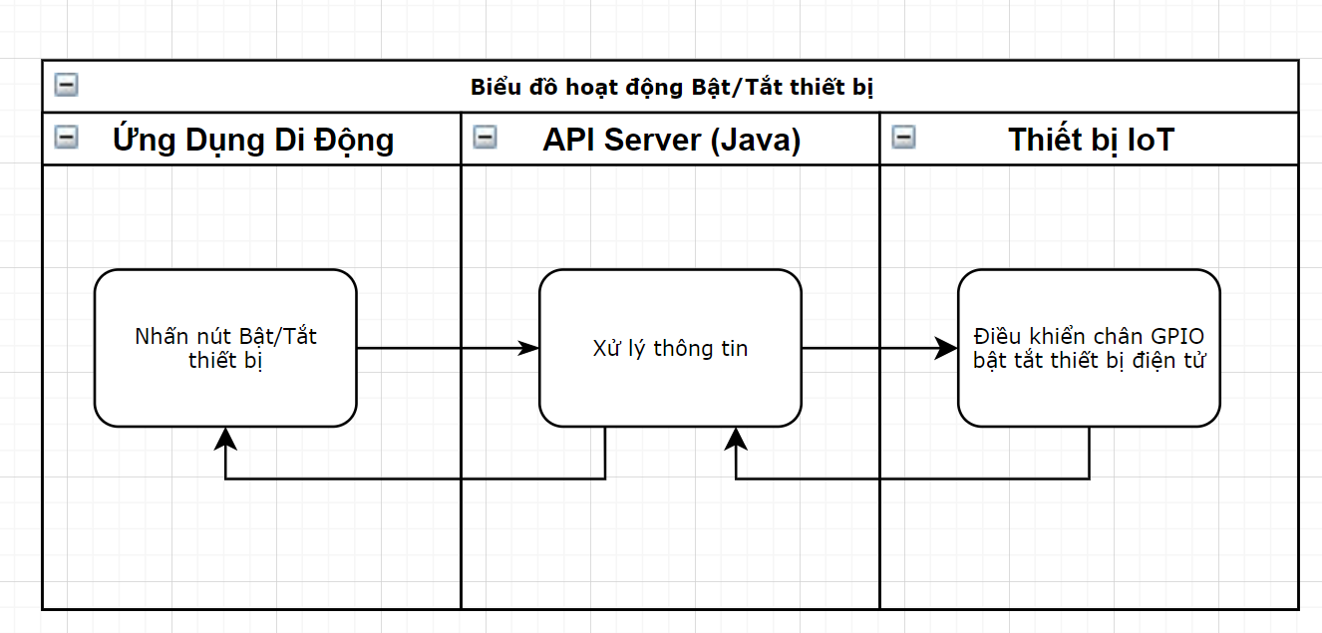
Hệ Thống Điều Khiển Nhà Thông Minh
Phương thức hoạt động

Slide 15
Sơ đồ nguyên lý hoạt động Trợ lý ảo Tiếng Việt
Xử lý ngôn ngữ tự nhiên
Chuyển văn bản thành giọng nói
Nhận dạng giọng nói
Phát ra âm thanh
Văn bản sẽ được chuyển thành giọng nói Tiếng Việt để có thể nghe được
Ứng dụng sẽ nhận dạng giọng nói Tiếng Việt và chuyển giọng nói thành văn bản
Sử dụng mô hình CNN để xử lý văn bản và cho ra kết quả phù hợp với ngữ cảnh. Kết quả là văn bản câu trả lời. Đồng thời xử dụng NER để nhận dạng thiết bị
Ứng dụng phát ra âm thanh, người dùng có thể cảm nhận như đang nói chuyện với một người hơn là máy

Slide 16
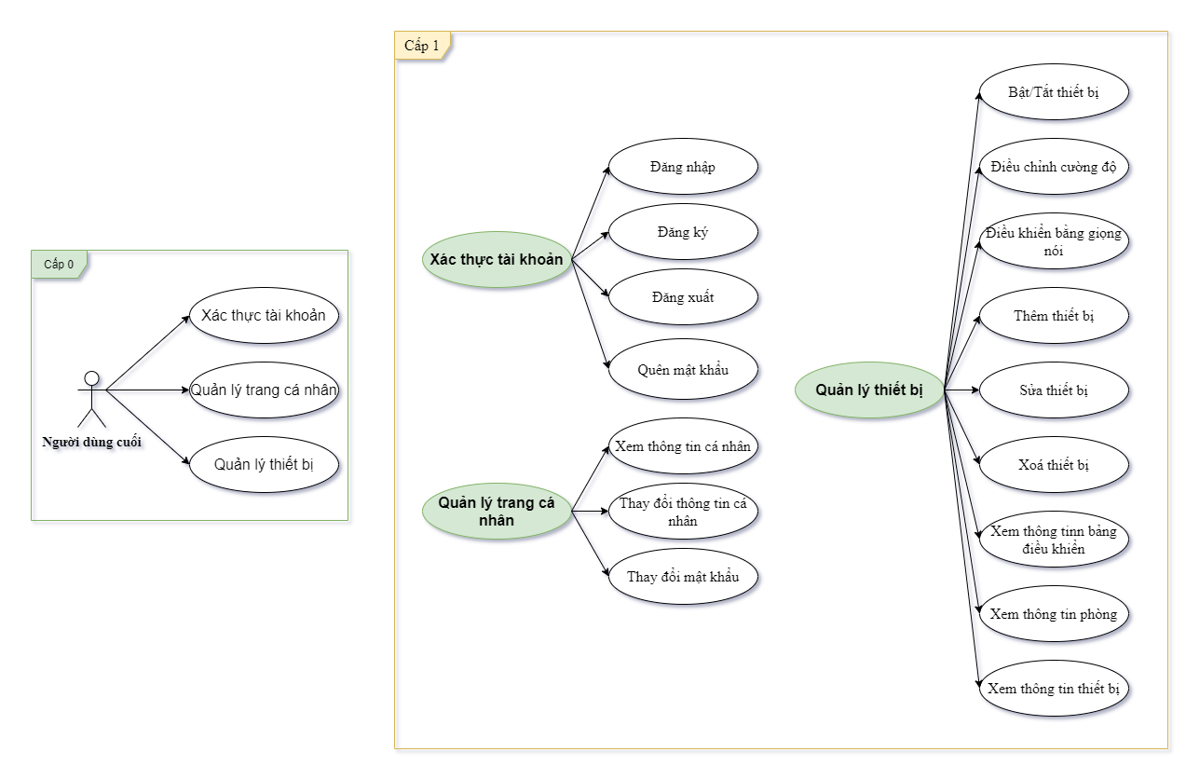
Sơ đồ chức năng

Slide 17
03
Kết Quả Nghiên Cứu
Giới thiệu giải pháp thực tế đã được nghiên cứu

Slide 18
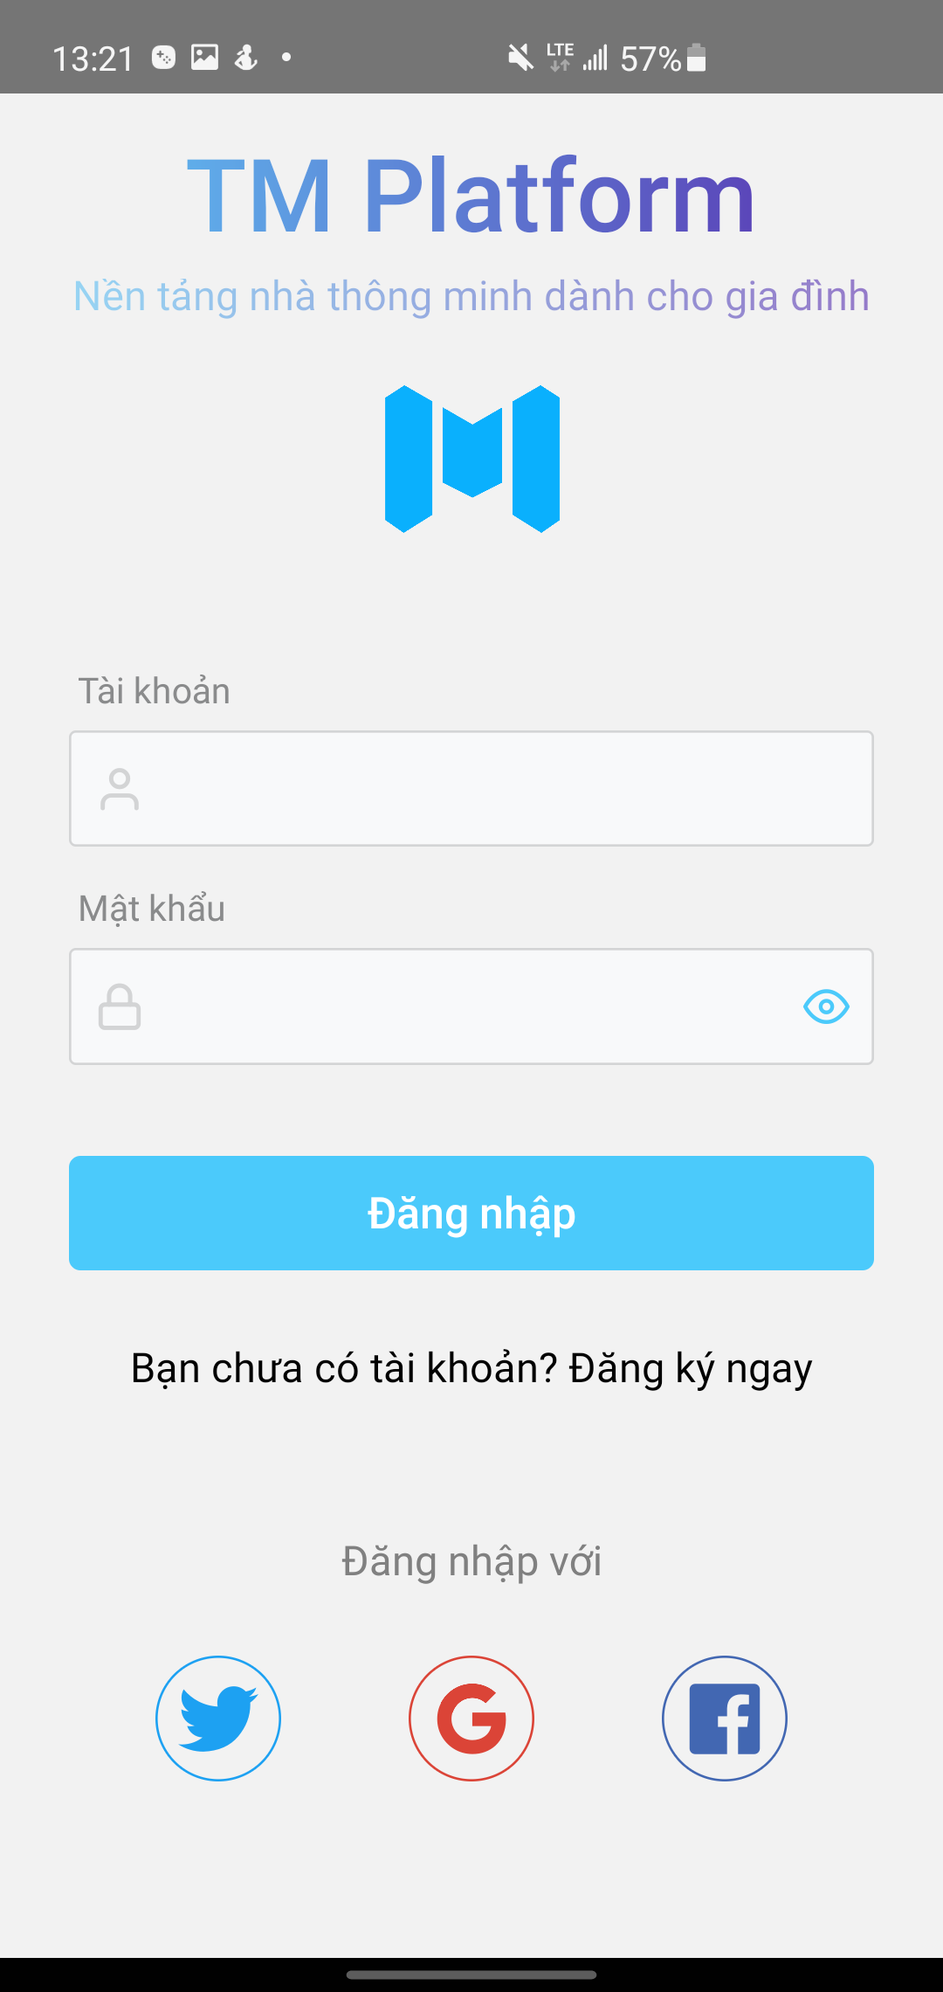
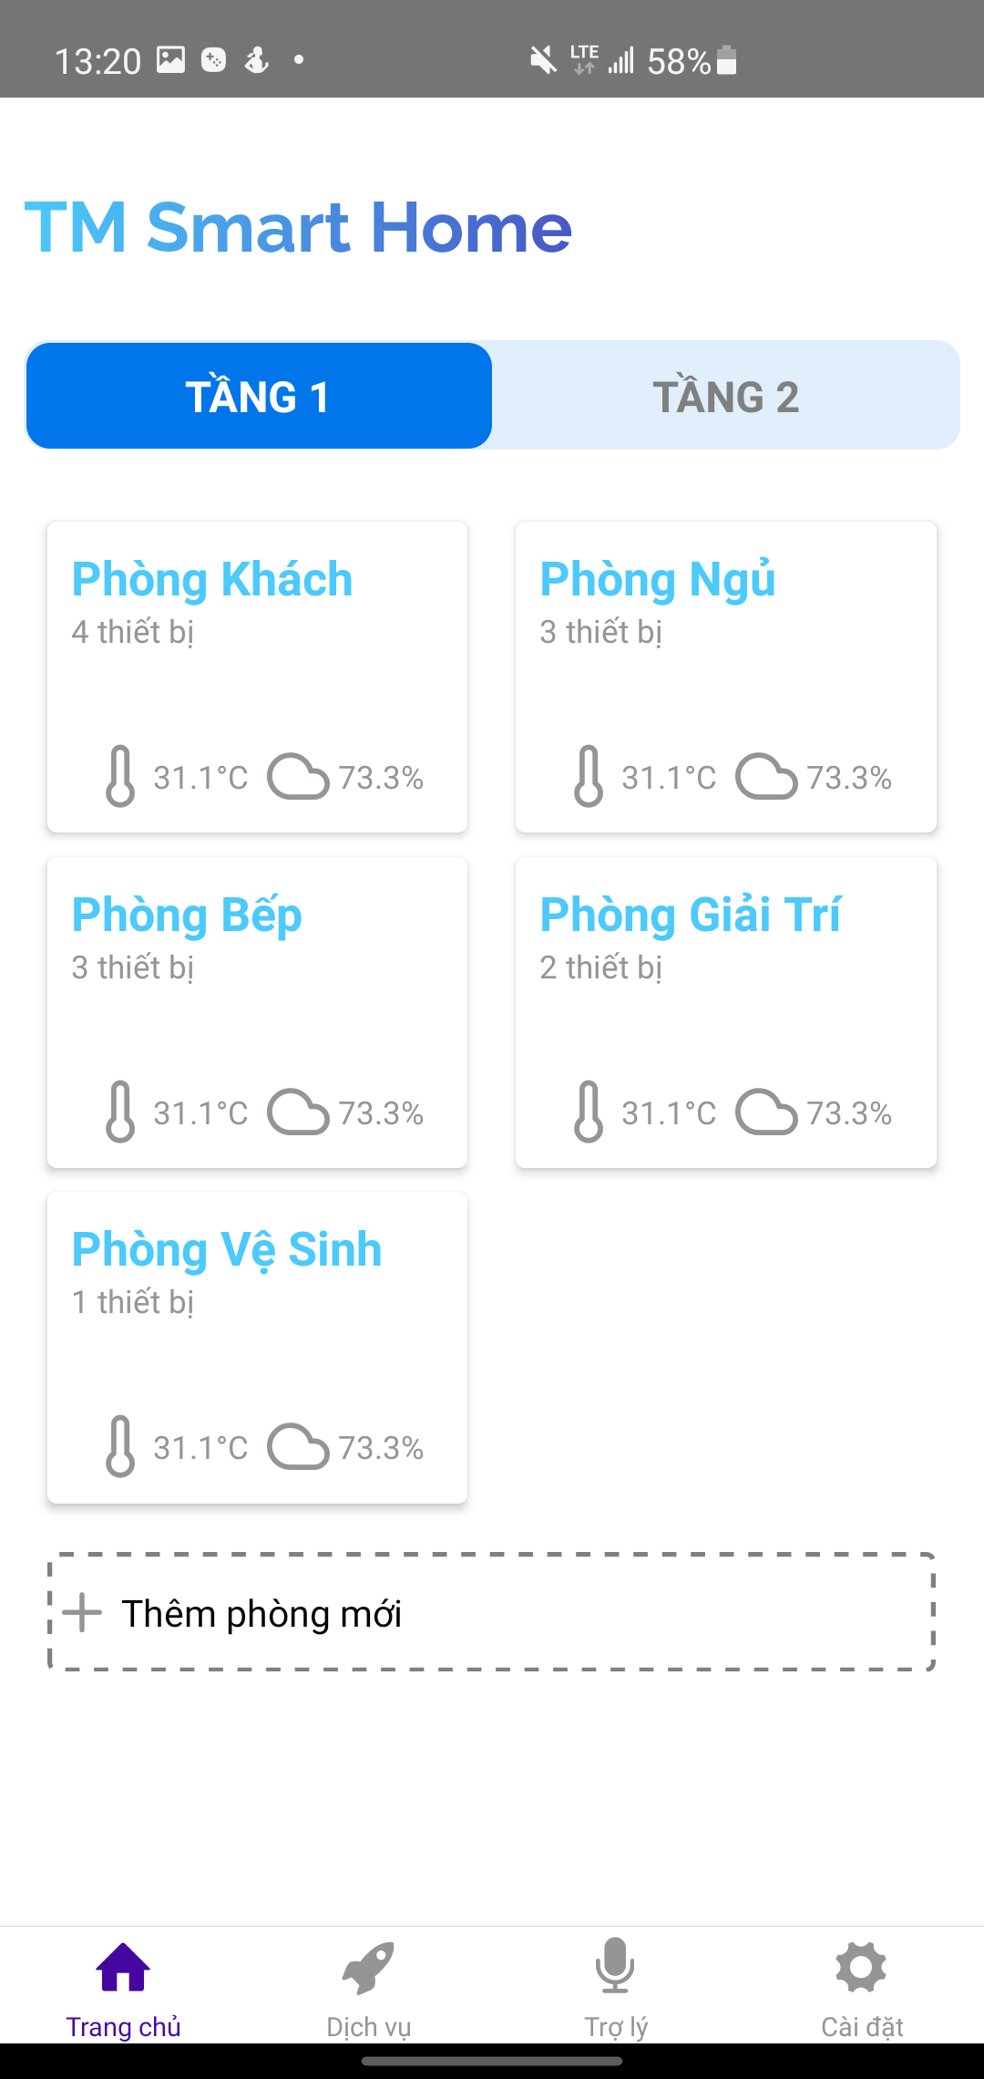
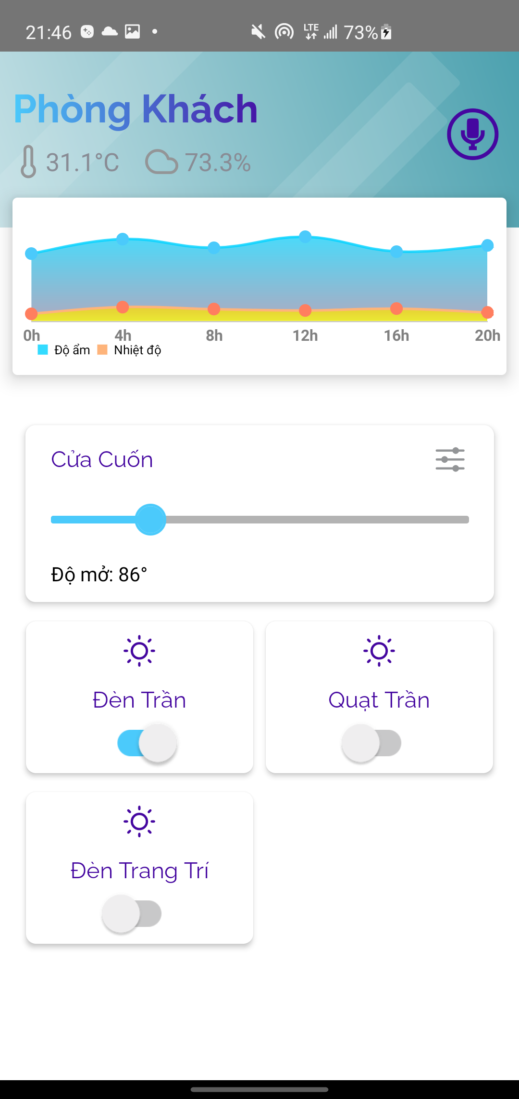
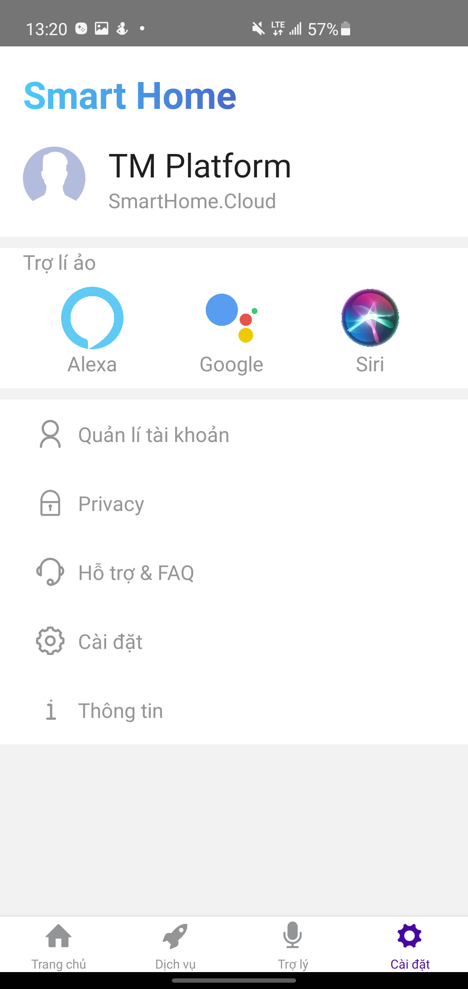
Một Số Ảnh Chụp Màn Hình

Slide 19
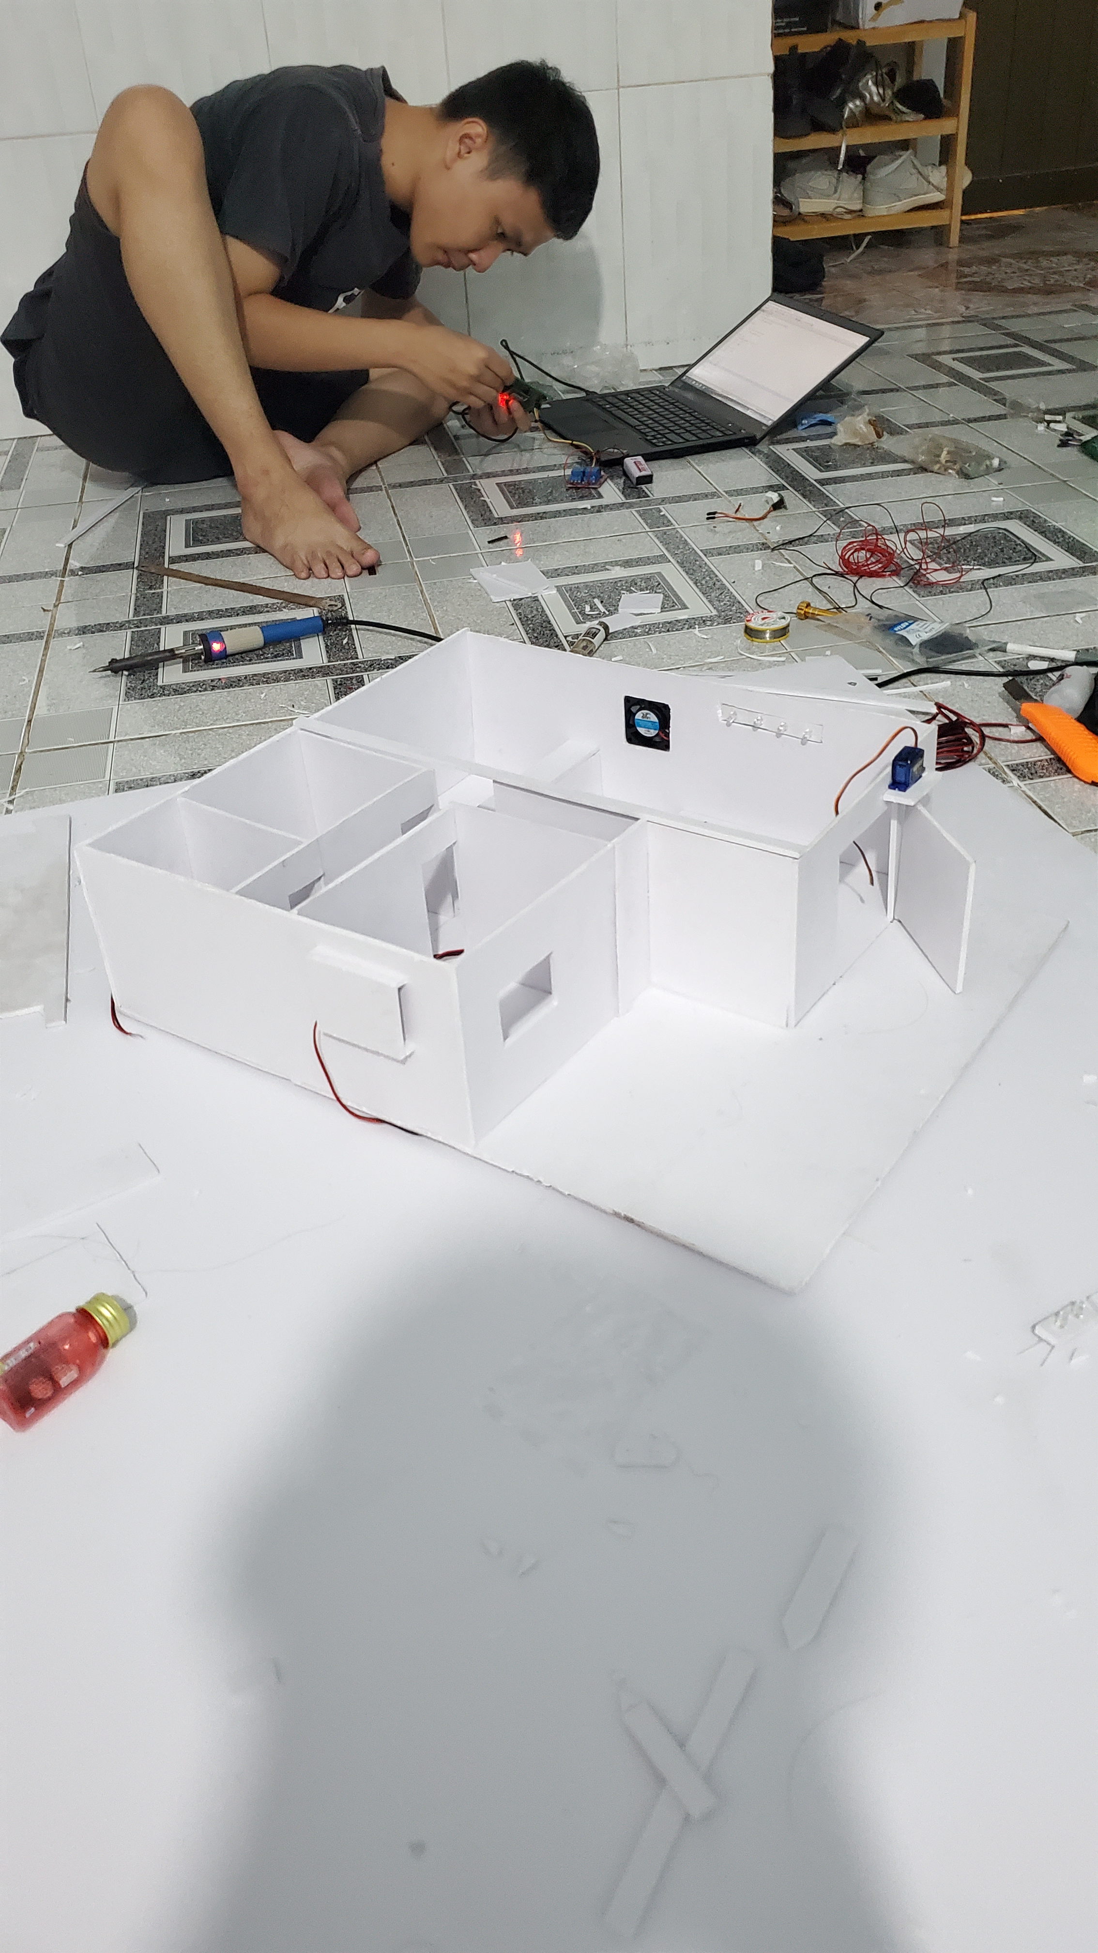
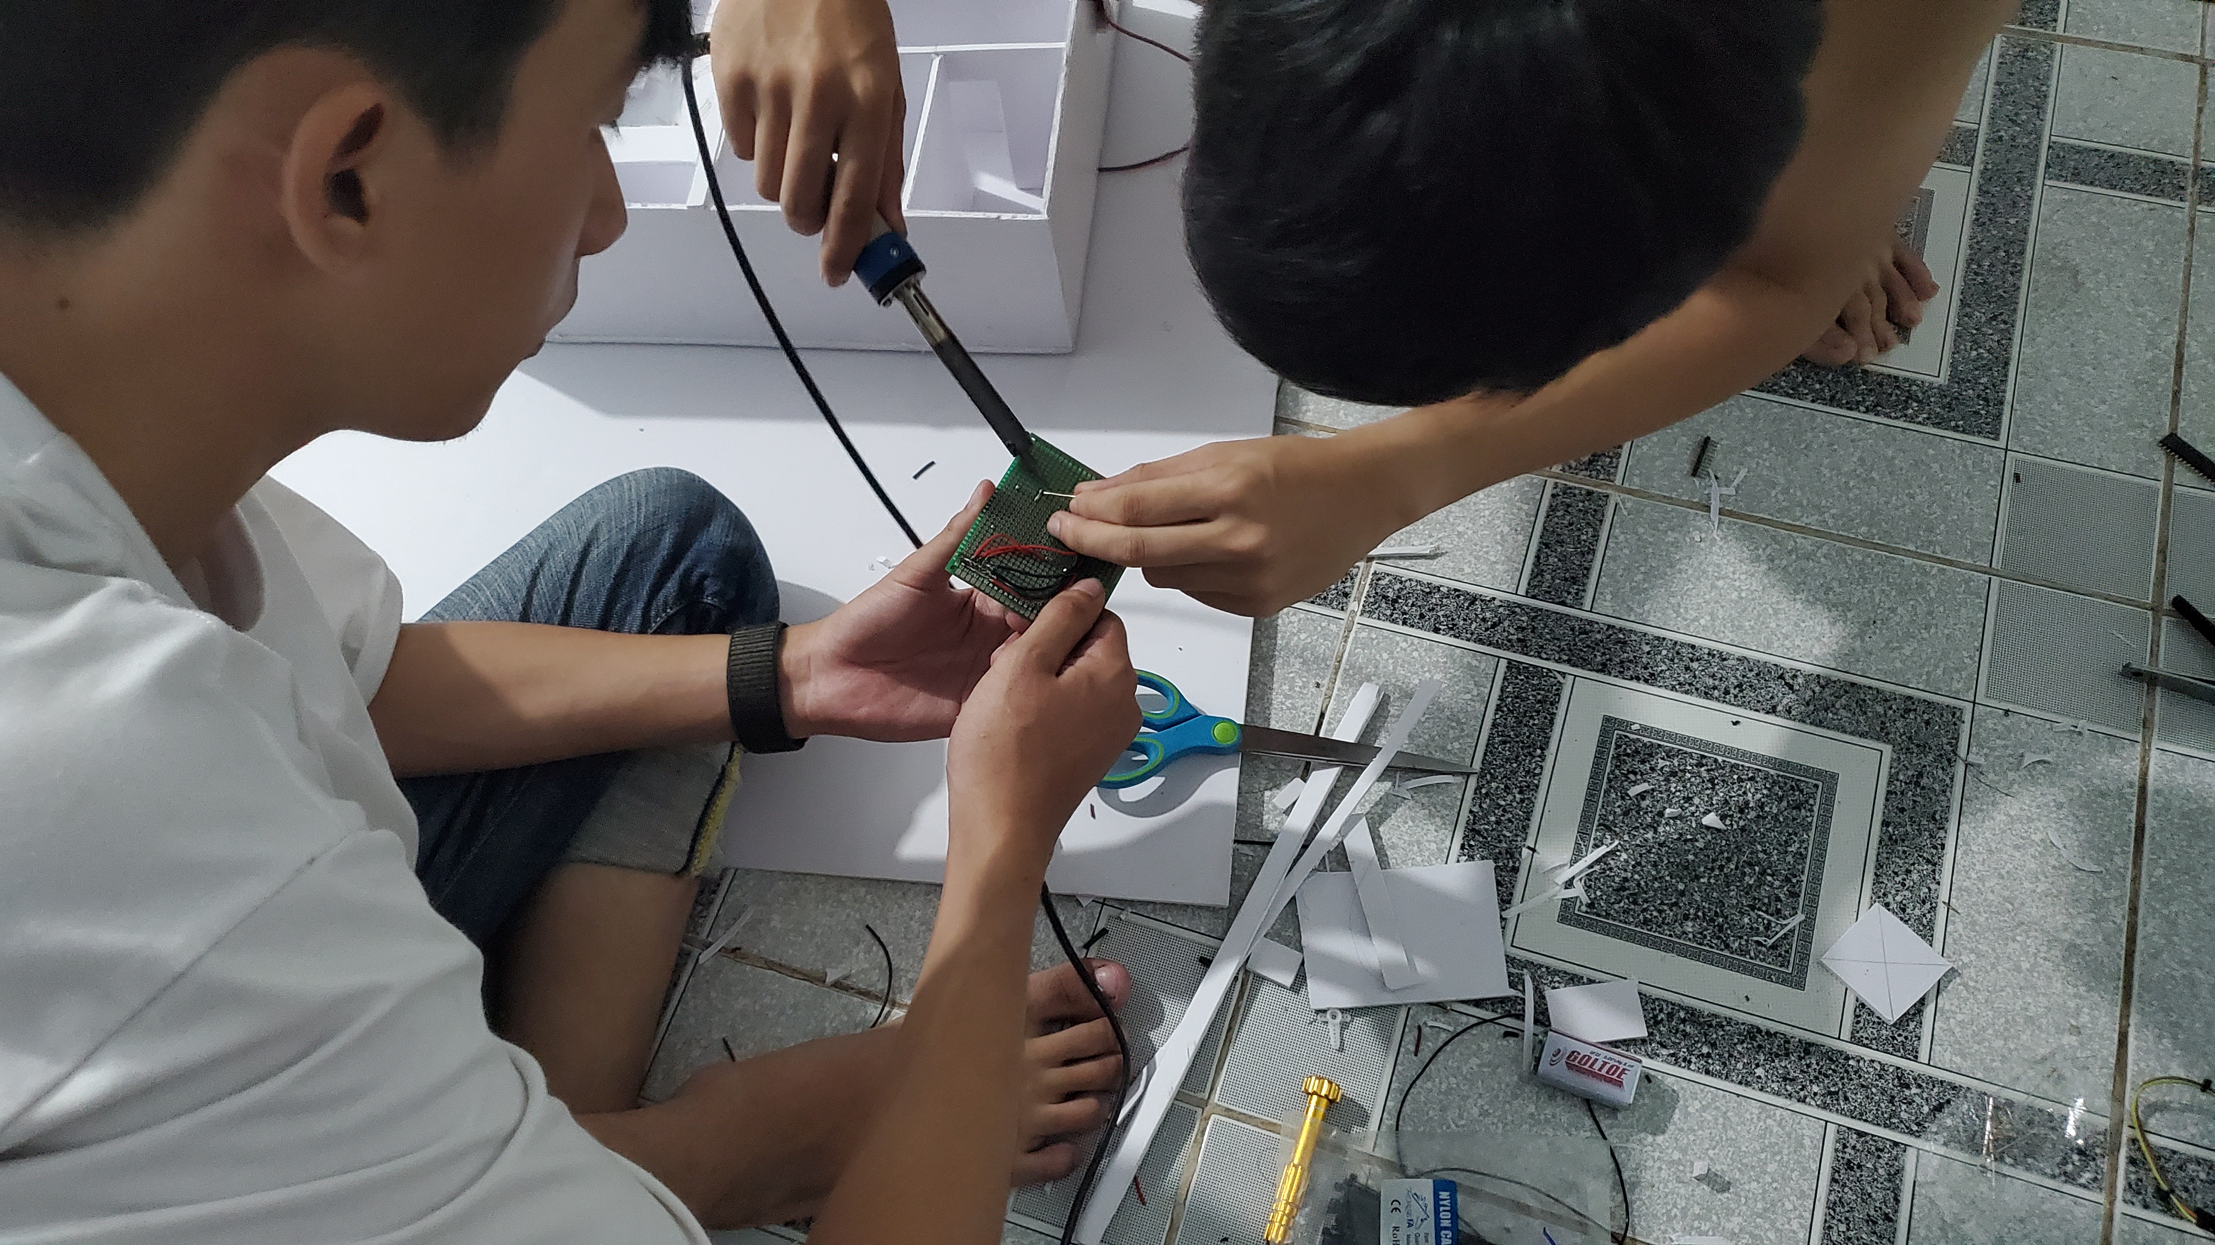
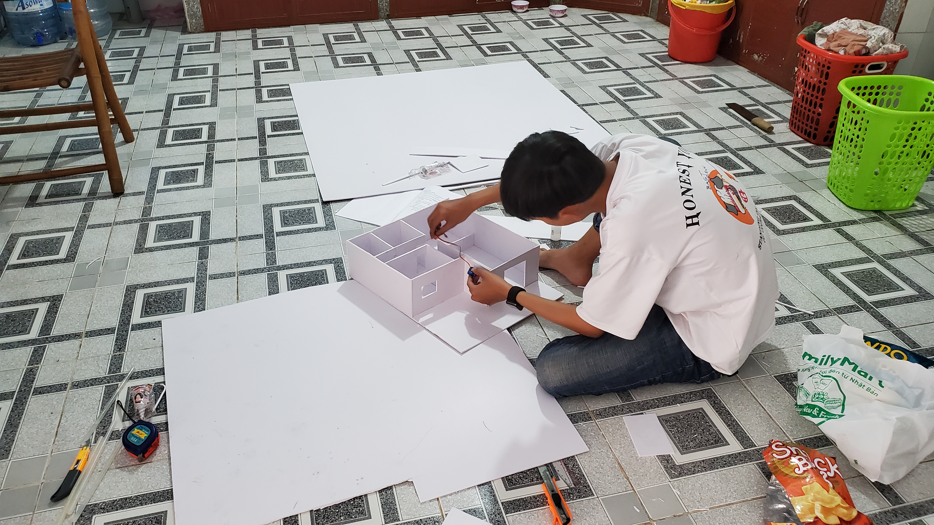
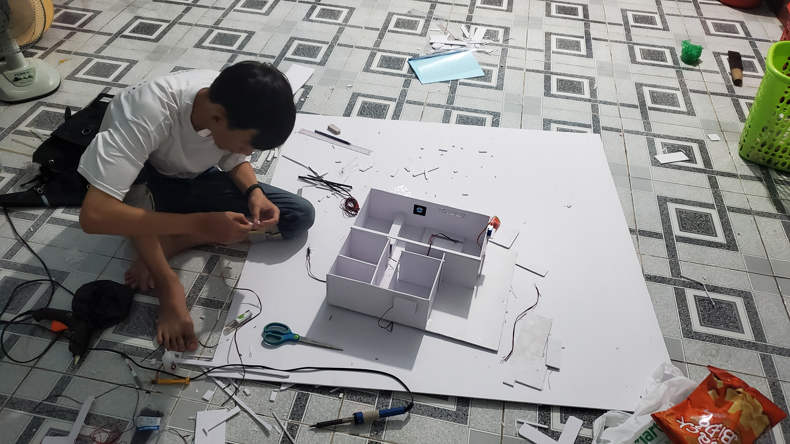
Một Số Ảnh Quá Trình

Slide 20
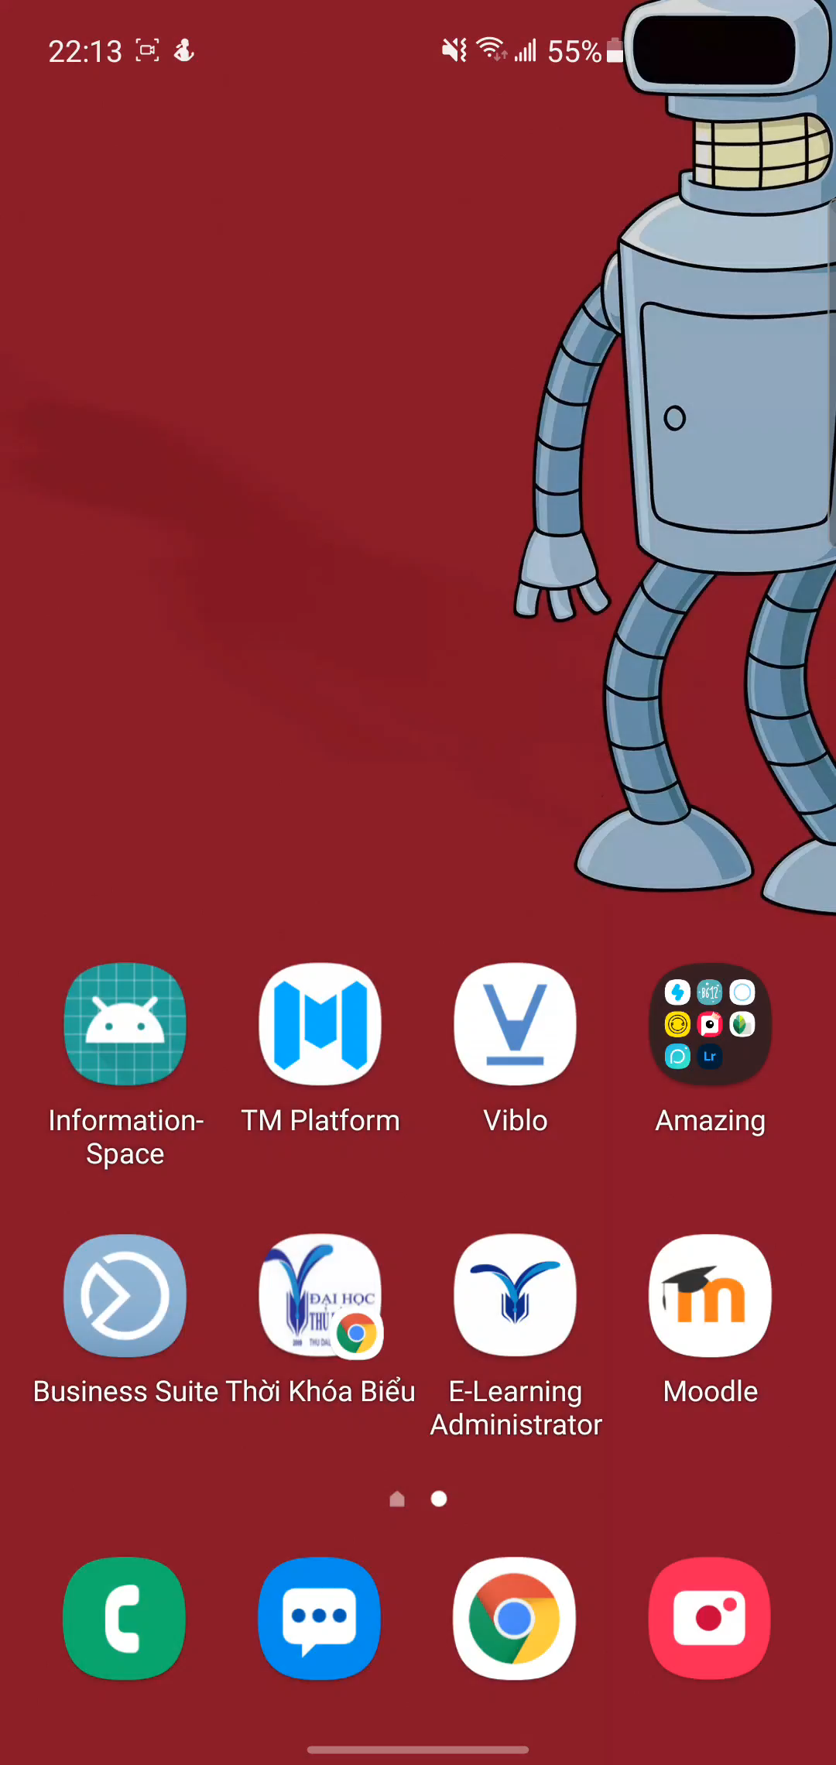
Video Demo Ứng Dụng

Slide 21
04
Tổng Kết
Tổng kết lại đề tài và đưa ra các hướng phát triển

Slide 22
TỔNG KẾT
Kết quả đạt được
Hạn chế
- Nhóm tìm hiểu, nghiên cứu và đã xây dựng thành công ứng dụng quản lý nhà thông minh
+ Ứng dụng quản lí nhà thông minh
+ Sản phẩm quản lí các thiết bị trong nhà
+ Điều khiển được các thiết bị trong nhà
+ Tiếp thu thêm kiến thức và có thể phát triển nhiều hơn
+ Sử dụng, triển khai ứng dụng và sản phẩm thực tế.
Ứng dụng, chưa hỗ trợ đa ngôn ngữ
Tối ưu hiệu năng và tốc độ chưa đạt mức tốt nhất

Slide 23
TỔNG KẾT
Hướng phát triển
Tích hợp thêm nhiều mô đun mới.
Bổ sung tính năng và phân tích dữ liệu
Tối ưu hóa hiệu năng.
Mở rộng ở các lĩnh vực khác như trồng trọt và chăn nuôi.
Phát hành ứng dụng lên 2 nền tảng Android và iOS.
Nâng cấp phần cứng để đáp ứng nhiều lượt truy cập.
Nâng câp mạch điều khiển tối ưu cho mọi kiểu nhà, thiết bị, số lượng.

Slide 24
TỔNG KẾT
Kết luận
Nhóm đã hoàn thành nghiên cứu, hi vọng sẽ được sớm ứng dụng vào thực tế để có mọi người có một cuộc sống tốt hơn.

Slide 25
THANKS

